Slide 1
Нейронные сети
Введение. Лингвистические особенности.
Научно-учебная группа по исследованию частотных характеристик языка, НИУ ВШЭ – Санкт-Петербург

Slide 2
Agenda
Введение в нейронные сети.
Нейронные сети в науке.
Изучение ответов нейронных сетей.
Определение авторства.
Что это?
Как работает?
Примеры.
Для чего используются?
В каких сферах применяются?
Какие задачи решают?
Лингвистика.
Особенности генерации ответов.
Особенности работы на русском языке.
Авторство.
Как определяли раньше?
Как определяют сейчас?
Дискуссия.

Slide 3
Agenda
Введение в нейронные сети.
Нейронные сети в науке.
Изучение ответов нейронных сетей.
Определение авторства.
Что это?
Как работает?
Примеры.
Для чего используются?
В каких сферах применяются?
Какие задачи решают?
Лингвистика.
Особенности генерации ответов.
Особенности работы на русском языке.
Авторство.
Как определяли раньше?
Как определяют сейчас?
Дискуссия.

Slide 4
Введение в нейронные сети.
Искусственный интеллект. Терминология.
Искусственный интеллект (ИИ/AI) - это система или машина, которая может имитировать поведение человека для выполнения различных задач и улучшения своей работы за счет обработки собираемой информации.
Нейронная сеть — это метод в искусственном интеллекте, который учит компьютеры обрабатывать данные таким же способом, как и человеческий мозг.

Slide 5
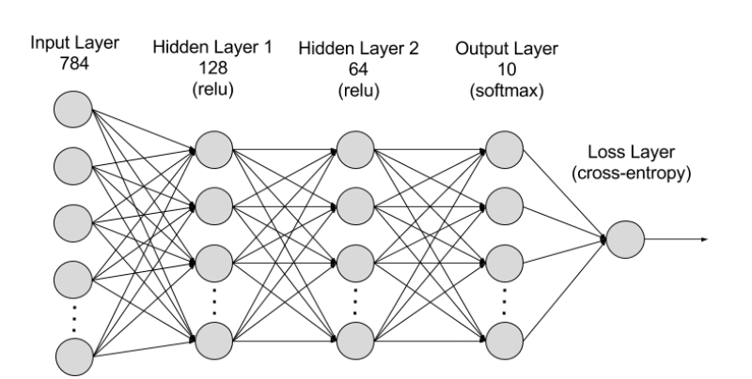
Введение в нейронные сети.
Нейронная сеть.
Нейронная сеть — это метод в искусственном интеллекте, который учит компьютеры обрабатывать данные таким же способом, как и человеческий мозг.
Архитектура базовой нейронной сети.

Slide 6
Введение в нейронные сети.
Обучение.
С учителем.
Без учителя.
Данные подают в сеть, ожидая получить правильный результат. Его сравнивают с эталонным, т.е. правильным ответом.
Если НС выдает неверное решение, то «программу обучения» меняют и запускают процесс заново, тем самым добиваясь снижения процента ошибочных ответов.
Тут процесс обучения имеет только вводные данные. Алгоритмы корректируют «программу обучения» таким образом, чтобы сеть могла из схожих по некоему принципу данных на «входе» выдать результат, обнаруживающий другие взаимосвязи и закономерности между этими данными.

Slide 7
Введение в нейронные сети.
Обучение. Применение.
С учителем.
Без учителя.
Подходит для решения вопросов, в которых известен требуемый результат.
Например:
Классификация изображений
Распознавание звуков или голоса
Прогнозирование
Применяют для кластеризации, языковых моделей, обнаружения аномалий, статистических моделей.

Slide 8
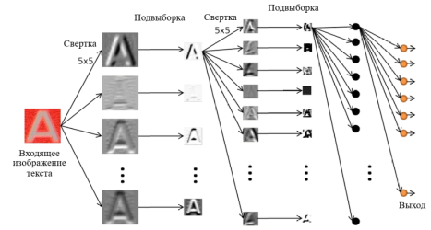
Введение в нейронные сети.
Примеры.
С чего все начиналось?
Первые нейронные сети были предназначены для моделирования деятельности мозга человека при обработке визуальных данных и при обучении распознаванию объектов.

Slide 9
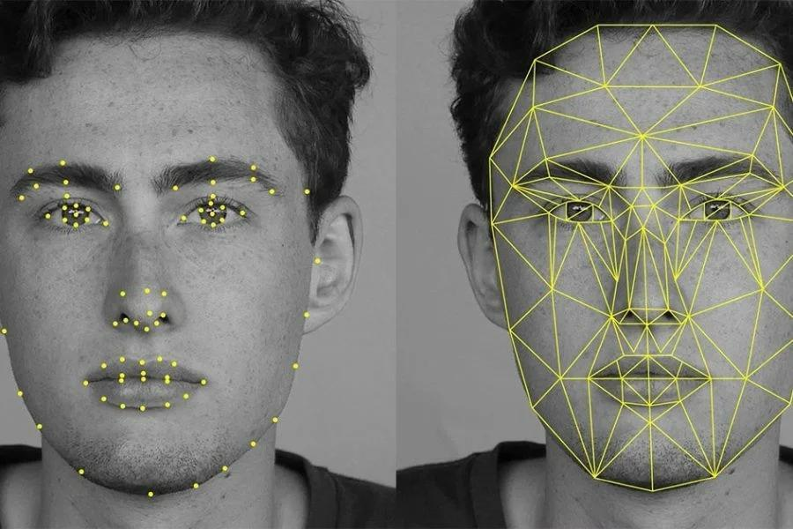
Введение в нейронные сети.
Примеры.
Настоящее.
Нейронные сети активно используются для распознавания лиц, голоса.

Slide 10
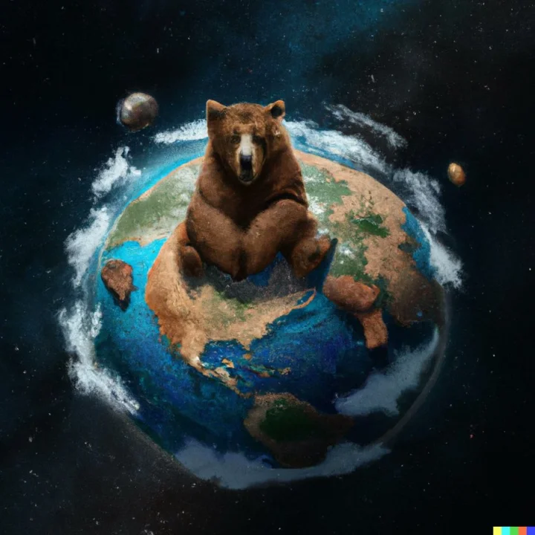
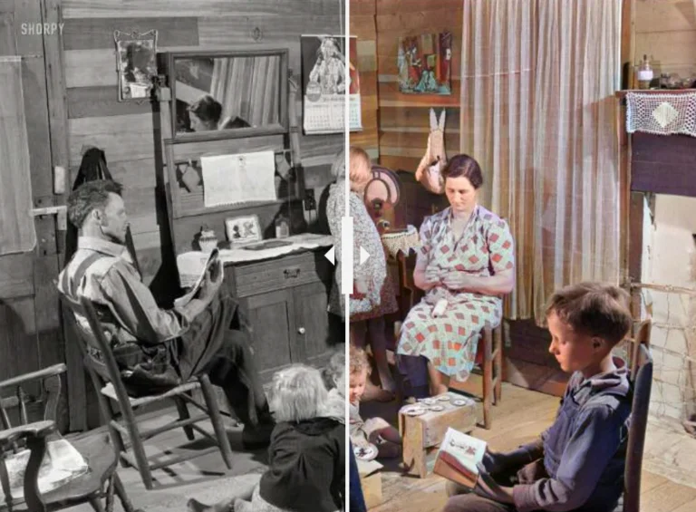
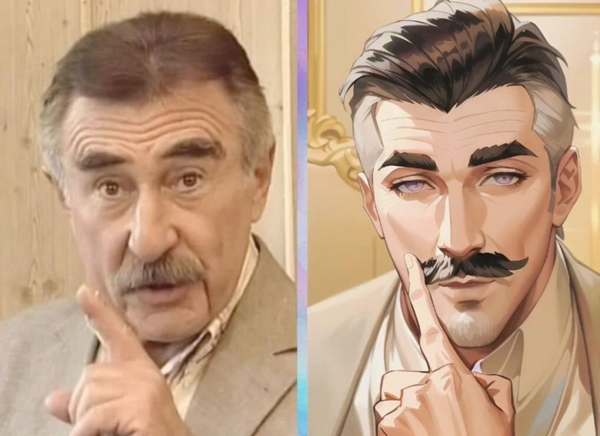
Введение в нейронные сети.
Примеры.
Настоящее.
За последний год из-за развития технологий появилось множество новых, а главное, доступных нейронных сетей.
Среди них: сети генерации и работы с изображениями

Slide 11
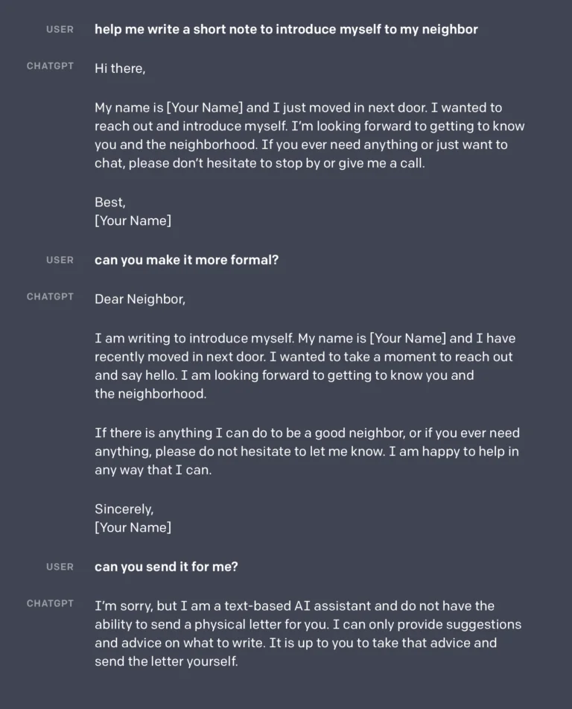
Введение в нейронные сети.
Примеры.
Настоящее.
За последний год из-за развития технологий появилось множество новых, а главное, доступных нейронных сетей.
Среди них: генерация текстов различной сложности
В связи с развитием и активным распространением нейронные сети начинают более активно использовать и в науке.

Slide 12
Agenda
Введение в нейронные сети.
Нейронные сети в науке.
Изучение ответов нейронных сетей.
Определение авторства.
Что это?
Как работает?
Примеры.
Для чего используются?
В каких сферах применяются?
Какие задачи решают?
Лингвистика.
Особенности генерации ответов.
Особенности работы на русском языке.
Авторство.
Как определяли раньше?
Как определяют сейчас?
Дискуссия.

Slide 13
Agenda
Введение в нейронные сети.
Нейронные сети в науке.
Изучение ответов нейронных сетей.
Определение авторства.
Что это?
Как работает?
Примеры.
Для чего используются?
В каких сферах применяются?
Какие задачи решают?
Лингвистика.
Особенности генерации ответов.
Особенности работы на русском языке.
Авторство.
Как определяли раньше?
Как определяют сейчас?
Дискуссия.

Slide 14
Нейронные сети в науке.
Сферы.
В науке нейронные сети применяются во многих сферах.
Так, в естественных науках их можно использовать для моделирования новых соединений, сложных процессов, проверки гипотез.
Полезны для изучения космоса.
Могут использоваться для преподавания.

Slide 15
Нейронные сети в науке.
Лингвистика.
Обработка естественного языка (NLP)
Машинный перевод
Интеллектуальные агенты, способные взаимодействовать с людьми на естественном языке.

Slide 16
Agenda
Введение в нейронные сети.
Нейронные сети в науке.
Изучение ответов нейронных сетей.
Определение авторства.
Что это?
Как работает?
Примеры.
Для чего используются?
В каких сферах применяются?
Какие задачи решают?
Лингвистика.
Особенности генерации ответов.
Особенности работы на русском языке.
Авторство.
Как определяли раньше?
Как определяют сейчас?
Дискуссия.

Slide 17
Agenda
Введение в нейронные сети.
Нейронные сети в науке.
Изучение ответов нейронных сетей.
Определение авторства.
Что это?
Как работает?
Примеры.
Для чего используются?
В каких сферах применяются?
Какие задачи решают?
Лингвистика.
Особенности генерации ответов.
Особенности работы на русском языке.
Авторство.
Как определяли раньше?
Как определяют сейчас?
Дискуссия.

Slide 18
Изучение ответов нейронных сетей.
Особенности генерации ответов.
Получает на вход набор токенов, пропускает их через некий «черный ящик» и выдает другой набор токенов. Вероятность выбора конкретного токена для ответа зависит от набора входящих токенов и конкретных настроек.
Но что же такое «токен»? Интересный факт заключается в том, что для английского языка токеном обычно выступают сочетания символов, зачастую совпадающие с короткими словами или часто встречающимися частями слов.

Slide 19
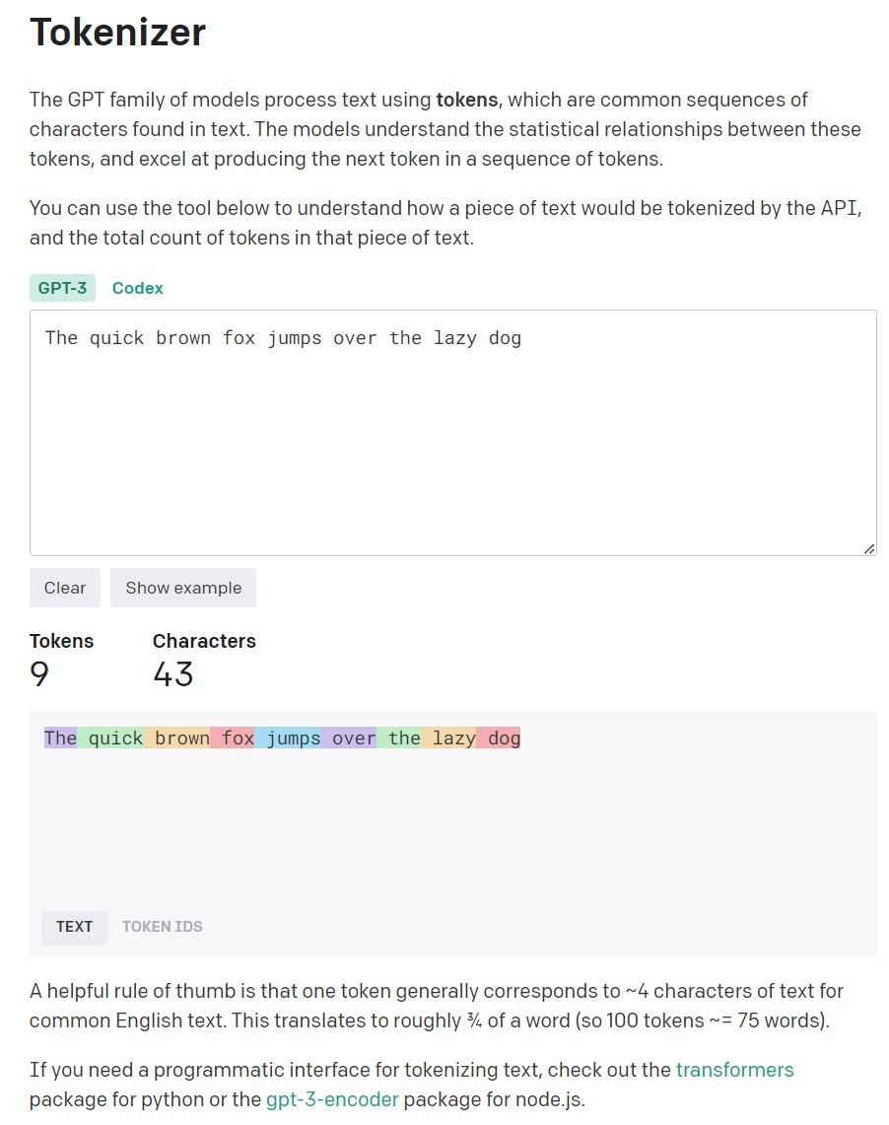
Изучение ответов нейронных сетей.
Особенности генерации ответов.
Возьмем, например, английскую панграмму:
“The quick brown fox jumps over the lazy dog”
Видим, что в этом предложении всего 9 токенов, содержащих 43 символа.

Slide 20
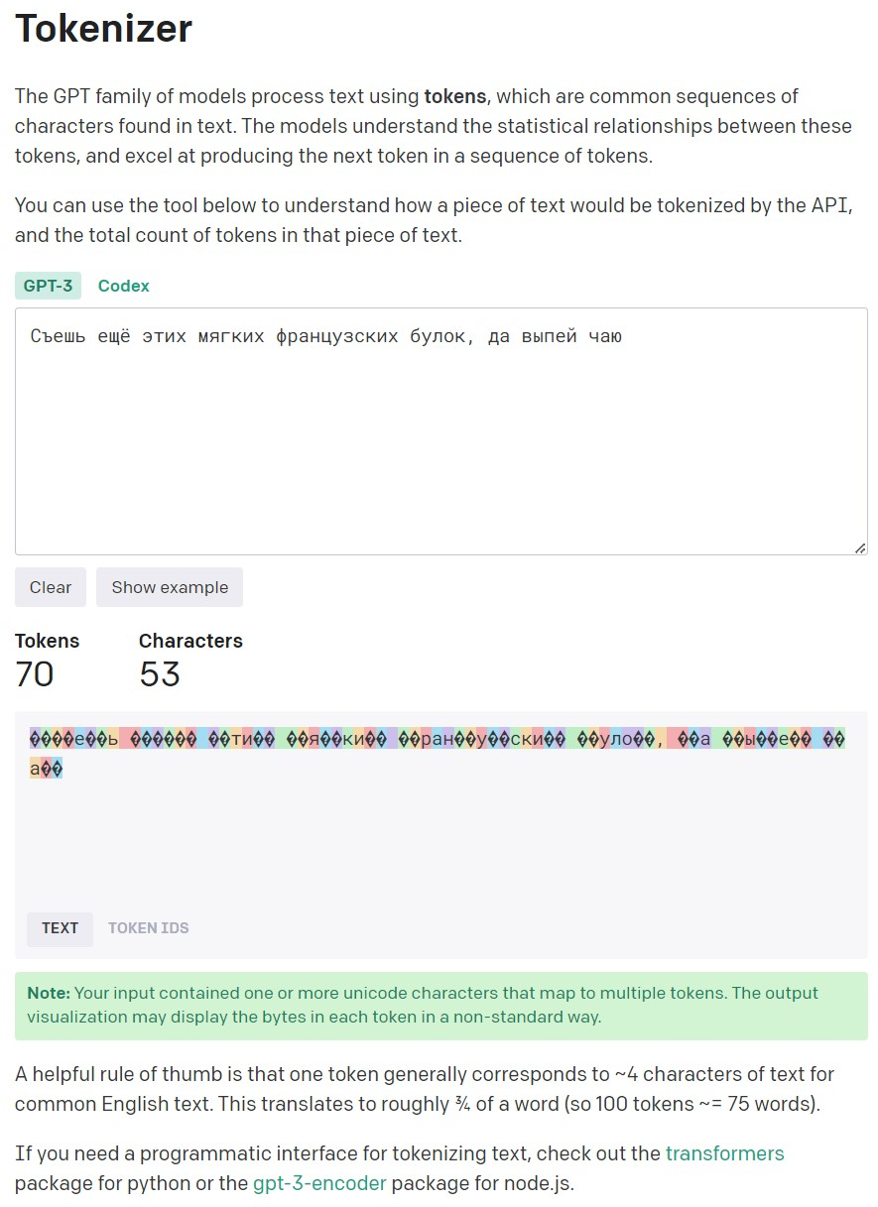
Изучение ответов нейронных сетей.
Особенности работы на русском языке.
С русским языком Open AI работает совершенно иначе.
Популярная панграмма русского алфавита:
«Съешь ещё этих мягких французских булок, да выпей чаю»
Содержит 53 символа, однако на «упаковку» этой фразы токенизатору Open AI требуется 70 токенов.
Вывод: на вопросы на английском языке Chat GPT отвечает по словам, а на вопросы на русском языке он отвечает по буквам.

Slide 21
Agenda
Введение в нейронные сети.
Нейронные сети в науке.
Изучение ответов нейронных сетей.
Определение авторства.
Что это?
Как работает?
Примеры.
Для чего используются?
В каких сферах применяются?
Какие задачи решают?
Лингвистика.
Особенности генерации ответов.
Особенности работы на русском языке.
Авторство.
Как определяли раньше?
Как определяют сейчас?
Дискуссия.

Slide 22
Agenda
Введение в нейронные сети.
Нейронные сети в науке.
Изучение ответов нейронных сетей.
Определение авторства.
Что это?
Как работает?
Примеры.
Для чего используются?
В каких сферах применяются?
Какие задачи решают?
Лингвистика.
Особенности генерации ответов.
Особенности работы на русском языке.
Авторство.
Как определяли раньше?
Как определяют сейчас?
Дискуссия.

Slide 23
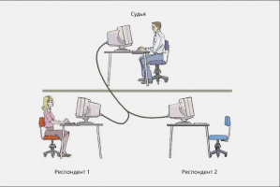
Определение авторства.
Раньше. Тест тьюринга.

Slide 24
Определение авторства.
Сейчас.

Slide 25
Определение авторства.
Сейчас. AI Text Classifier.
Работает так: анализирует образцы текста, сравнивает их с образцами баз данных, написанными как нейросетью, так и людьми.
Гарантий нет, есть вероятность.
На веб-сайте говорится: «В нашей тестовой оценке английских текстов классификатор правильно определяет 26% действительно написанных нейросетью текстов как «вероятно сгенерированные ИИ». В то же время в 9% случаев они относят написанные человеком тексты к «вероятно сгенерированным ИИ». Немного редактуры — и этот инструмент можно обмануть.

Slide 26
Определение авторства.
Сейчас. Контекст.
Языковые несоответствия и некорректный язык написания
Повторяющиеся конструкций и шаблонов

Slide 27
Agenda
Введение в нейронные сети.
Нейронные сети в науке.
Изучение ответов нейронных сетей.
Определение авторства.
Что это?
Как работает?
Примеры.
Для чего используются?
В каких сферах применяются?
Какие задачи решают?
Лингвистика.
Особенности генерации ответов.
Особенности работы на русском языке.
Авторство.
Как определяли раньше?
Как определяют сейчас?
Дискуссия.

Slide 28
Благодарю за внимание!
Готов ответить на ваши вопросы.
Научно-учебная группа по исследованию частотных характеристик языка, НИУ ВШЭ – Санкт-Петербург

